Slide 1
2023.03.07 과제
김진우

Slide 2
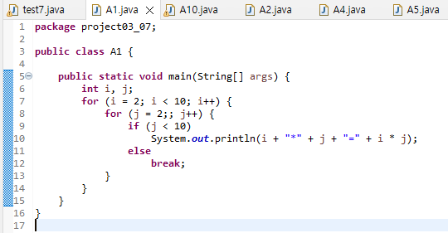


A1

Slide 3
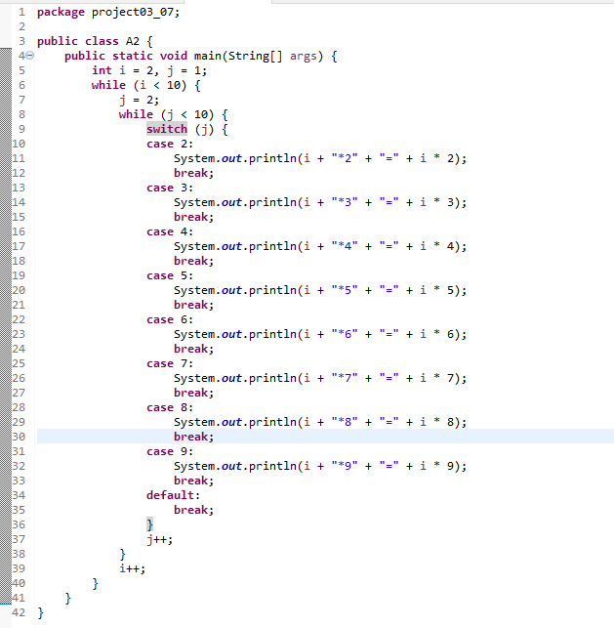
A2

Slide 4
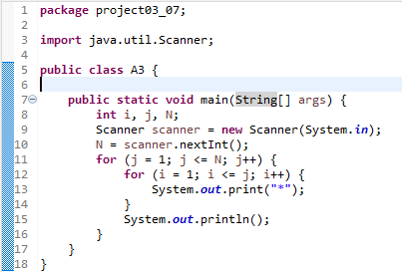

A3

Slide 5
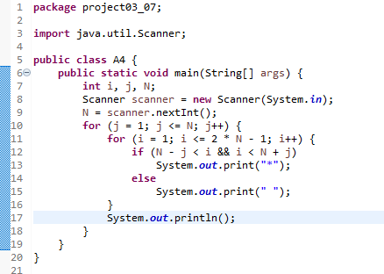

A4

Slide 6
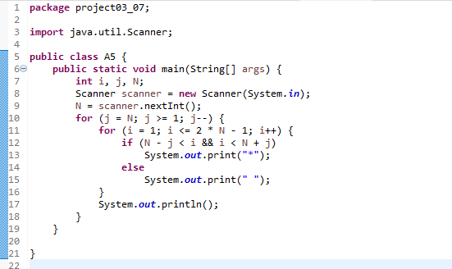
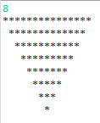
A5

Slide 7
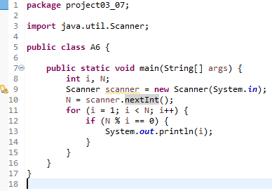

A6

Slide 8
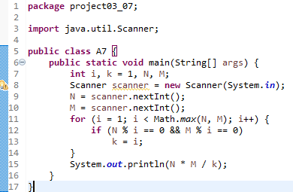

A7

Slide 9
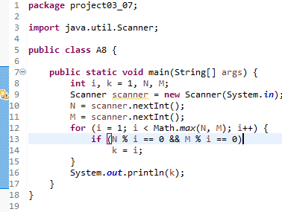

A8

Slide 10
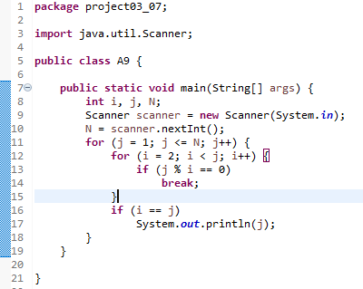

A9

Slide 11
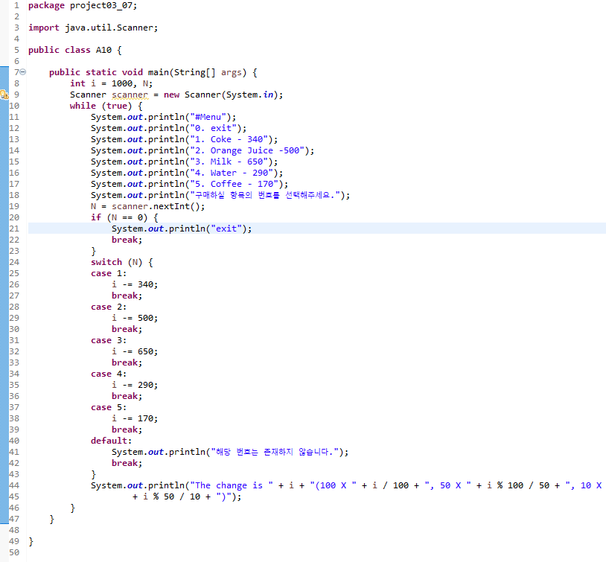
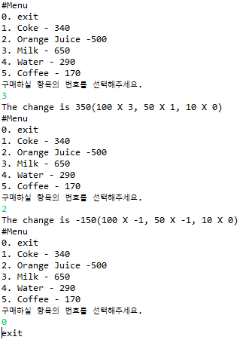
A10

Slide 12
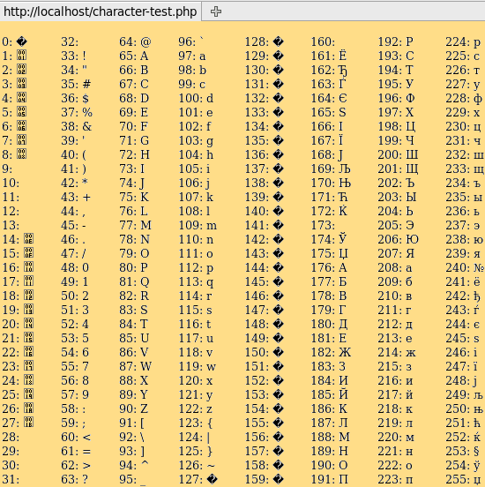
Q1
Q1 : Find out “UTF-8” encoding
가장 많이 사용되는 가변 길이 유니코드 인코딩
아스키 코드의 0~127까지 동일
2,097,151까지 인코딩 가능
ASCII 호환성, Unix 프로그램 호환성
처리속도가 빠르다

